Slide 1
Щебеночный завод ТОО «Диабаз-НТ» на месторождении «Берчогуское-9» в Актюбинской области

Slide 2
Местонахождение
Месторождение строительного камня Берчогурское-9 в административном отношении расположено на территории Шалкарского района Актюбинской области Республики Казахстан, в 6,5 км на юго-запад от ж. д. станции и пос. Берчогур
Площадь геологического отвода – 2,23 км2
Административный центр района – г. Шалкар и одноименная
железнодорожная станция расположены в 105-108 км к юго-востоку,
областной центр – г. Актобе и одноименная крупная железнодорожная
станция – в 235 км к северо-западу.

Slide 3
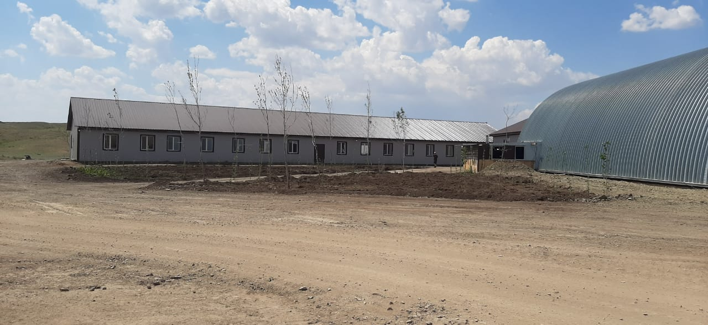
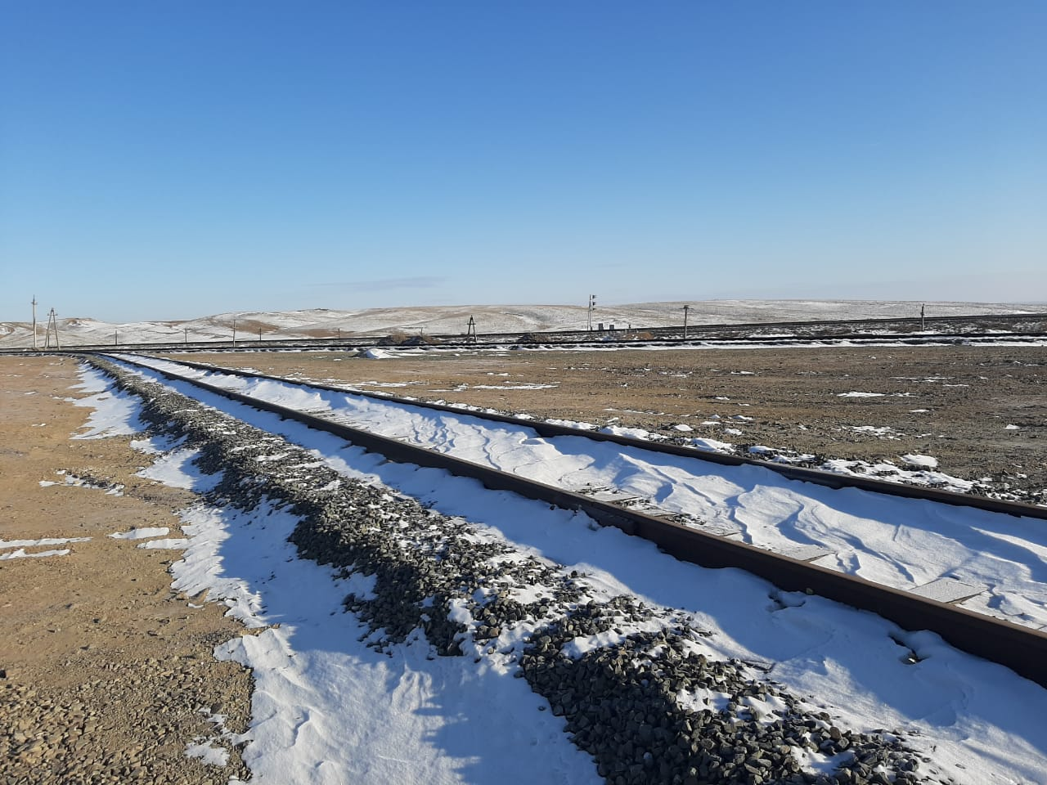
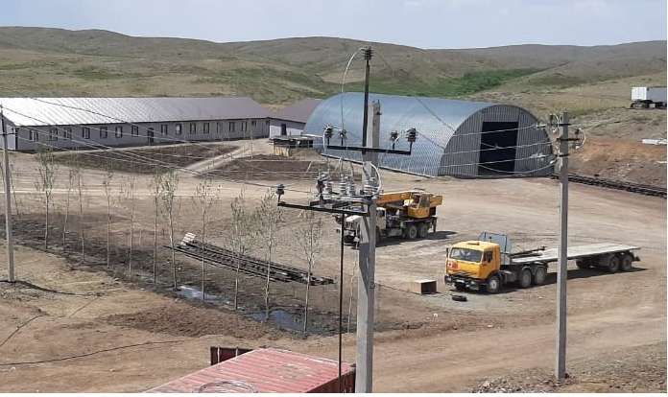
Недвижимое имущество
Административно-бытовой комплекс: площадь – 688 кв.м. , год постройки – 2019г
АБК: Столовая, кухня, общежитие, офисные помещения полностью мебелированы, Интернет, Wi-Fi
Гараж, склад, токарная подсобная с токарным оборудованием: площадь – 735,1 кв.м , год постройки – 2019 г
Прилегающий земельный участок под завод (АБК, склад, завод) – 7 Га
Железнодорожный тупик: 2 км от завода, с Электронными Динамическими весами, Освещение по всему участку погрузки, протяженность ЖД тупика – 750м. Фронт погрузки – 20 вагонов.
Прилегающий земельный участок под ЖД тупик – 11,43 Га и 2 Га.
Земельный участок под дорогу от завода до ЖД тупика – 2 Га
Собственная Линия электропередачи: от подстанции «Котыртас» до завода, общая протяженность – 33 км
Земельный участок под ЛЭП – 22,7 Га

Slide 4
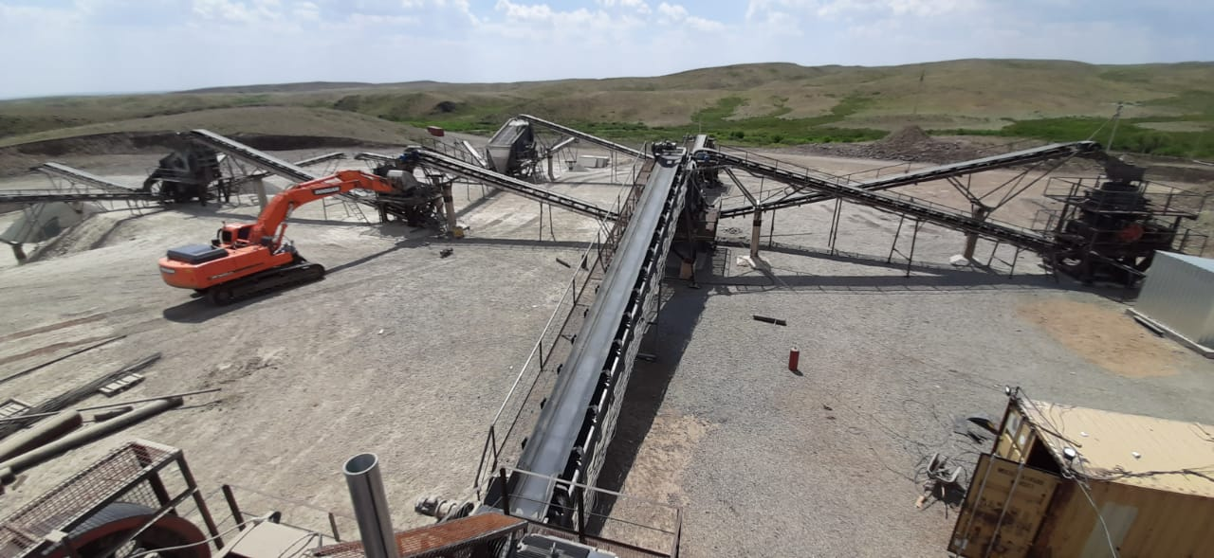
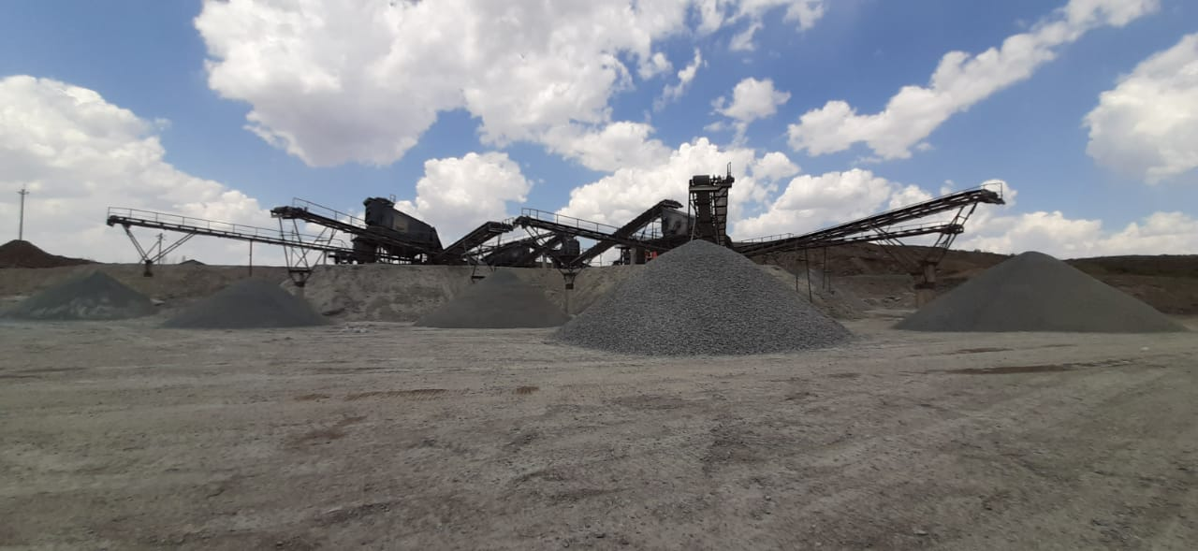
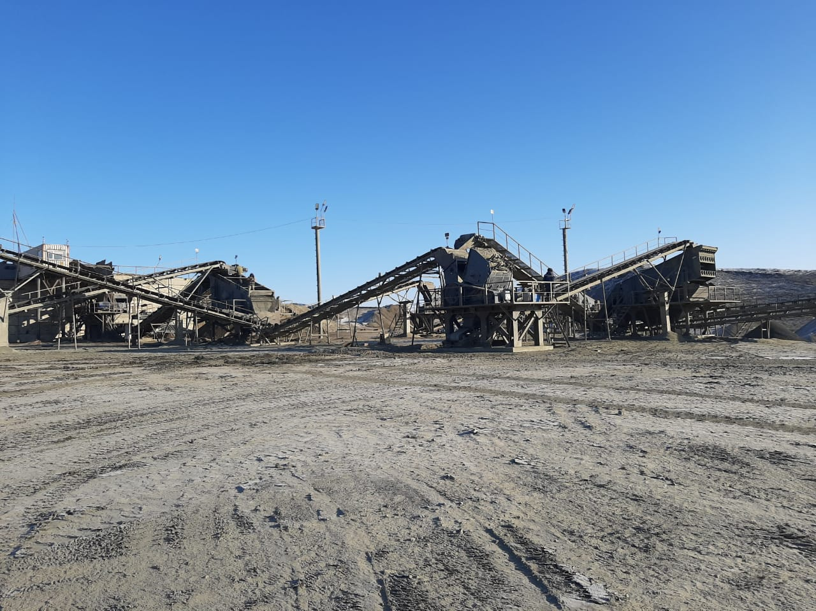
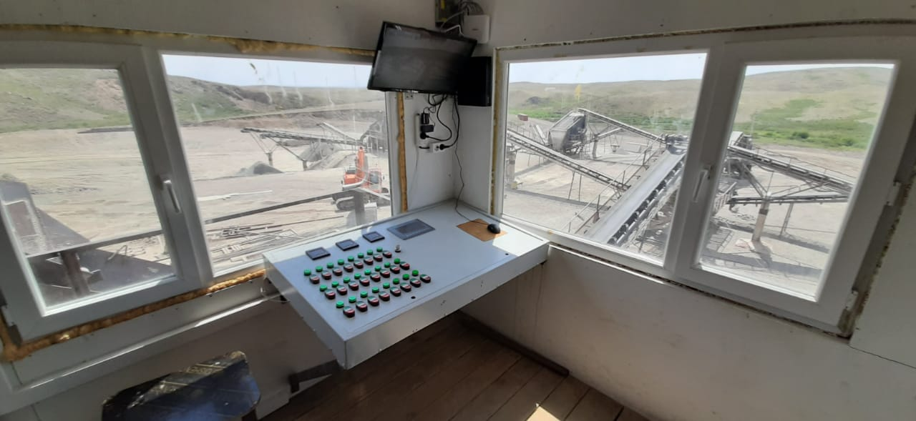
Оборудование
Дробильно-сортировочный комплекс:
Щековая дробилка –PE900*1200
Конусная дробилка – CSB160
Евро-роторная дробилка - PFW1415
Роторная дробилка – PF1210
Виброгрохота, Питатель, ленточные конвейера, Операторская с системой автоматизации и видеонаблюдения
Производительность – 250-300 тн/час
Год ввода в эксплуатацию – 01.07.2019 года
Производитель – Китай
Выход готовой продукции – Щебень фр.5-10мм, 5-20мм, 10-20мм, 20-40мм, 0-40мм, 40-70мм и прочее

Slide 5
Карьер
Строительный камень, порода – Диабаз
Лицензия на добычу общераспространённых полезных ископаемых - №2/2019 от 01.03.2019 года
Запасы, вид полезного ископаемого: С1 – 62 917 691 куб.м
Право аренды на земельный участок – 154,65 Га
Земельный участок под дорогу с карьера до завода – 0,25 Га
Земельный участок под отвал для вскрышной породы – 3 Га

Slide 6
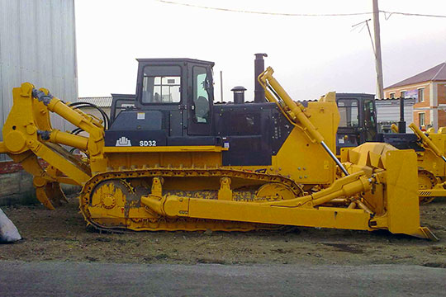
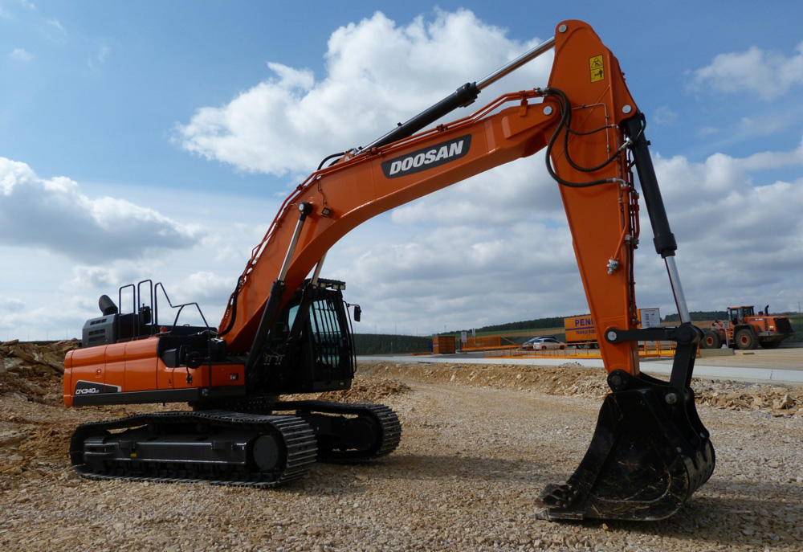
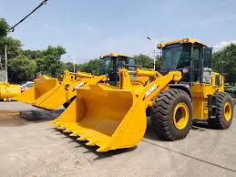
Спецтехника
Бульдозер Shantui SD32: Год выпуска – 2018 год
Погрузчик ZL 50NK: Кол-во – 2 шт, Год выпуска – 2021 год
Погрузчик ZL 50GN: Кол-во – 1 шт, Год выпуска – 2016 год
Экскаватор Doosan DX340LCA: Кол-во – 2 шт, Год выпуска – 2016 года
Самосвалы HOWO – 2 шт, 2021 год, Соболь 7 мест, УАЗ.

